Slide 1

Bidirectional Encoder Representation from Transformers
BERT

Slide 2
CONTENT
1
词向量模型
word2vec、ELMo、BERT比较
2
BERT细则
Masked LM、transformer、sentence-level
3
迁移策略
下游NLP任务调用接口
4
运行结果
破11项NLP任务最优记录

Slide 3
CONTENT
1
词向量模型
word2vec、ELMo、BERT比较
2
BERT细则
Masked LM、transformer、sentence-level
3
迁移策略
下游NLP任务调用接口
4
运行结果
破11项NLP任务最优记录

Slide 4
词向量模型
Word2vec
1
线性模型：king - man = queen - woman
负采样：用几个词的sigmoid计算代替全体几万词的softmax计算
上下文无关（静态）：在下游任务中做encoding
预训练encoding(上下文相关) | 模型 | 预测目标 | 下游具体任务 | 负采样 | 级别
No | CBOW/Skip-Gram | next word | 需要encoding | No | word-level
Notes:
目标not精准的语言模型，but副产物-词向量，only need代价更小子任务
直接给定这个词（即正例）和几个随机采样的噪声词（即采样出来的负例），只要模型能从这里面找出正确的词就认为完成目标。
这种负采样的思想被成功的应用在了BERT模型中，只不过粒度从词变成了句子
为了让整句语义可以表示，在具体的下游任务中基于单词词向量的序列来做encoding

Slide 5
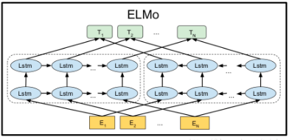
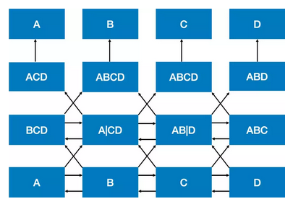
词向量模型
ELMo(Embeddings from Language Models)
2
上下文相关（动态）：stacked bi-lstm做encoder，但不完全双向，会存在自己看见自己问题
迁移策略：不同层RNN学到的特征有差异，迁移到下游时原始词向量层、每一个RNN的隐层设置一个可训练参数。
预训练encoding(上下文相关) | 模型 | 预测目标 | 下游具体任务 | 负采样 | 级别
Yes | bi-lstm | next word | 需要设置每层参数 | No | word-level
Notes:
隐层都设置一个可训练参数，通过softmax层归一化后乘到其相应的层上并求和便起到了加权的作用
L=2就是ELMo论文设定，
j=0时代表原始词向量层，
j=1是lstm的第一隐层，对词性、句法有明显需求的任务则可能对第一隐层的参数学习到比较大的值（实验结论）
j=2是第二隐层，对词义消歧有需求的任务就更容易通过训练给第二隐层一个很大的权重。

Slide 6
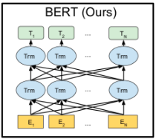
词向量模型
BERT(Bidirectional Encoder Representation from Transformers)
3
真正的双向encoding：Masked LM，完形填空
上下文相关（动态）：使用transformer而不是bi-LSTM做encoder
提升至句子级别：学习句子/句对关系表示，句子级负采样
预训练encoding(上下文相关) | 模型 | 预测目标 | 下游具体任务 | 负采样 | 级别
Yes | Transformer | masked | 简单MLP | Yes | sentence-level
Notes:
进一步增加词向量模型泛化能力，充分描述字符级、词级、句子级甚至句间关系特征
Masked LM：像完形填空，尽管仍旧看到所有位置信息，但需要预测词已被特殊符号代替，可以放心双向encoding
Transformer：更深、具有更好并行性。并且线性的Transformer比lstm更易免受mask标记影响，self-attention减小权重，lstm黑盒模型
负采样：首先给定的一个句子，下一句子正例（正确词），随机采样一句负例（随机采样词）,句子级上来做二分类（即判断句子是当前句子的下一句还是噪声）

Slide 7
CONTENT
1
词向量模型
word2vec、ELMo、BERT比较
2
BERT细则
Masked LM、transformer、sentence-level
3
迁移策略
下游NLP任务调用接口
4
运行结果
破11项NLP任务最优记录

Slide 8
Masked Language Model——cloze test
随机mask语料中15%的token，然后将masked token 位置输出的最终隐层向量送入softmax，来预测masked token。
对于盖住词的特殊标记，在下游NLP任务中不存在。因此，为了和后续任务保持一致，作者按一定的比例在需要预测的词位置上输入原词或者输入某个随机的词。如：my dog is hairy
有80%的概率用“[mask]”标记来替换——my dog is [MASK]
有10%的概率用随机采样的一个单词来替换——my dog is apple
有10%的概率不做替换——my dog is hairy

Slide 9
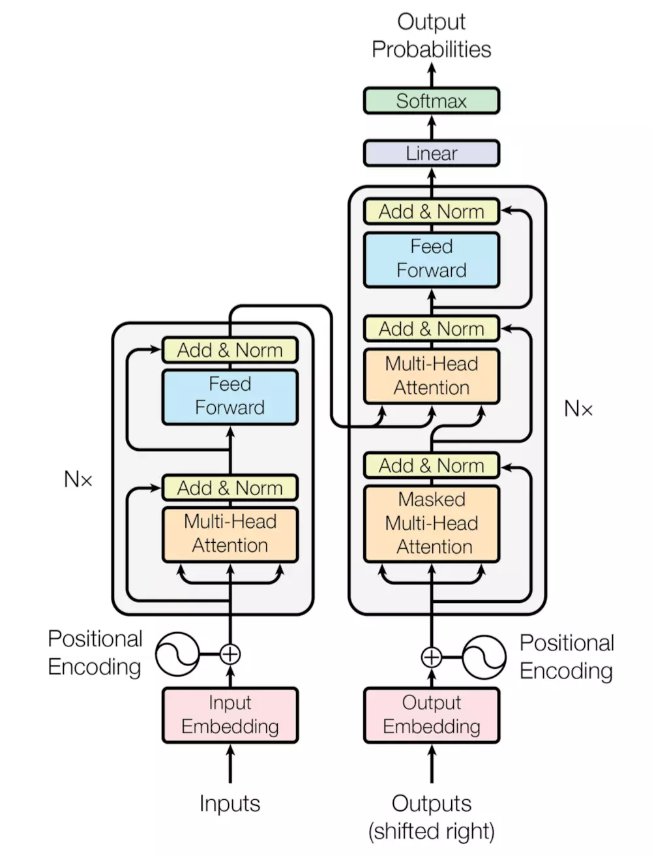
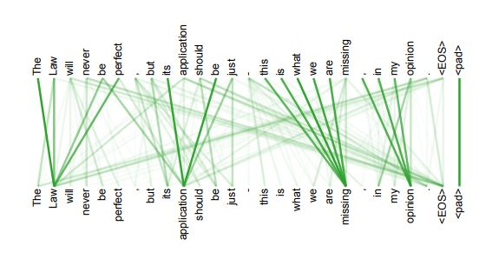
Transformer——attention is all you need
RNN缺陷：没有并行化，序列化有内存限制
multi-head attention: 将一个词的vector切分成h个维度，求attention相似度时每个h维度计算
self-attention：每个词位的词都可以无视方向和距离，有机会直接和句子中的每个词encoding。
position encoding: 因为既没有recurrence也没有convolution但需利用序列顺序信息。使用正弦波来计算，模拟信号传播周期性变化。（但BERT直接训练一个position embedding保留位置信息）
Notes:
position encoding: 循环函数增加泛化能力
position embedding：比如50长度，50个表征位置的单词，即从位置0一直到位置49。。。然后给每个位置词一个随机初始化的词向量，再随他们训练去吧。另外，position embedding和word embedding的结合方式上，BERT里选择了直接相加。

Slide 10
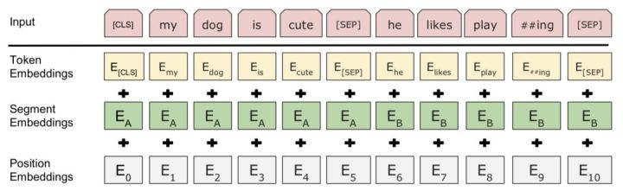
sentence-level representation
句子级负采样
句子级别的连续性预测任务，即预测输入BERT的两端文本是否为连续的文本。训练的时候，输入模型的第二个片段会以50%的概率从全部文本中随机选取，剩下50%的概率选取第一个片段的后续的文本。
句子级表示
每个input前面加一个特殊的记号[CLS]，然后让Transformer对[CLS]进行深度encoding，由于Transformer是可以无视空间和距离的把全局信息encoding进每个位置的，而[CLS]的最高隐层作为句子/句对的表示直接跟softmax的输出层连接，因此其作为梯度反向传播路径上的“关卡”可以学到整个input的上层特征。
segment embedding
对于句对来说，EA和EB分别代表左句子和右句子；对于句子来说，只有EA。这个EA和EB也是随模型训练出来的。
Notes:
not ELMO等在下游任务加上权重做全局池化

Slide 11
CONTENT
1
词向量模型
word2vec、ELMo、BERT比较
2
BERT细则
Masked LM、transformer、sentence-level
3
迁移策略
下游NLP任务接口
4
运行结果
破11项NLP任务最优记录

Slide 12
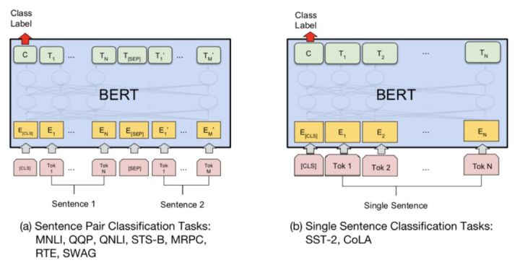
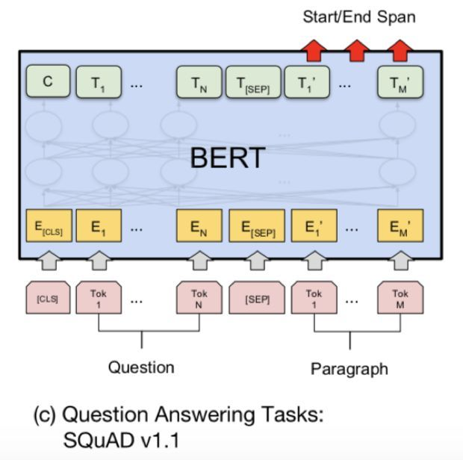
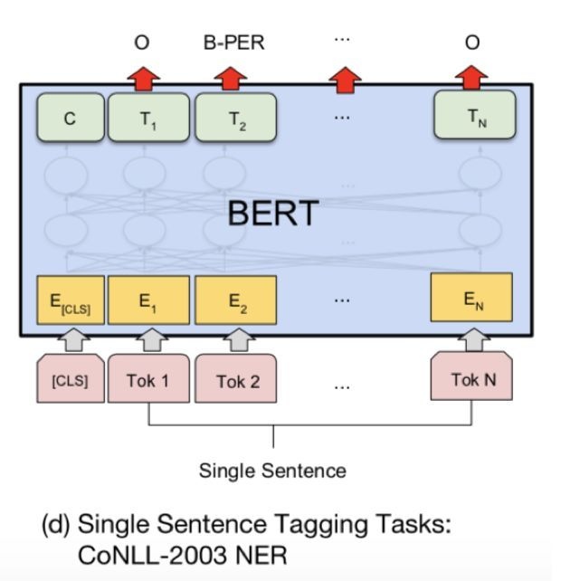
迁移策略——下游任务接口
NLP的四大类任务：（1）序列标注（2）分类任务（3）句子关系判断（4）生成式任务
对于文本分类（文本）任务和文本匹配（文本对）任务来说，只需用得到encoder在[CLS]词位的顶层输出，加上一层MLP来对应序列class label就好——a,b
抽取式任务如SQuAD上，用两个线性分类器分别输出span的起点和终点——c
序列标注任务就只需要加softmax输出层——d
Notes:
既然句子和句子对的上层表示都得到了，那么当然对于文本分类任务和文本匹配任务（文本匹配其实也是一种文本分类任务，只不过输入是文本对）来说，只需要用得到的表示（即encoder在[CLS]词位的顶层输出）加上一层MLP就好——左边两幅图
文本匹配（文本对关系判断）a：MultiNLI文本蕴含识别（M推理出N，蕴含/矛盾/中立），QQP（文本匹配），QNLI（自然语言问题推理），STS-B（语义文本相似度1-5），MRPC（微软研究释义语料库，判断文本对语音信息是否等价）、RTE（同MNLI，小数据），SWAG（113k多项选择问题组成的数据集，涉及丰富的基础情境）
文本分类b：SST-2（斯坦福情感分类树），CoLA（语言可接受性预测）
文本抽取c：SQuAD（斯坦福问答数据集，从phrase中选取answer）
d：NER命名实体识别

Slide 13
CONTENT
1
词向量模型
word2vec、ELMo、BERT比较
2
BERT细则
Masked LM、transformer、sentence-level
3
迁移策略
下游NLP任务调用接口
4
运行结果
破11项NLP任务最优记录

Slide 14
数据量与模型大小
数据：BooksCropus与英文维基百科数据一共有33亿个词。
模型：BERT模型的标准版本有1亿的参数量，与GPT持平；BERT的大号版本有3亿多参数量，这应该是目前自然语言处理中最大的预训练模型了。
训练代价：google用了16个TPU集群（一共64块TPU）来训练大号版本的BERT，花了4天时间。对于是否可以复现预训练，作者在 [Reddit]上有一个大致的回复，指出OpenAI当时训练GPT用了将近1个月的时间，而如果用同等的硬件条件来训练BERT估计需要1年的时间。不过他们会将已经训练好的模型和代码开源，方便大家训练好的模型上进行后续任务。

Slide 15
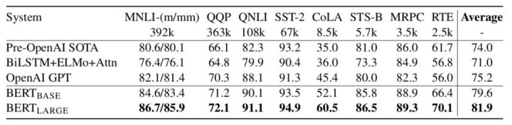
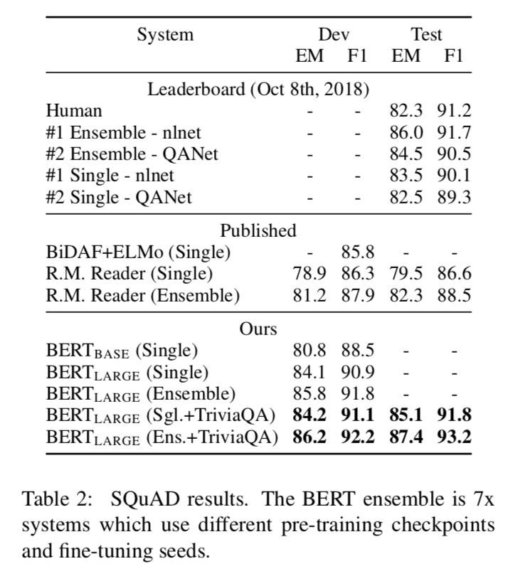
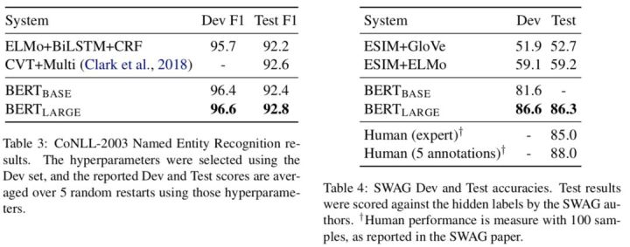
运行结果
Table1 句子关系判断及分类任务
Table2 抽取式任务：SQuAD
Table3 序列标注：命名实体识别
Table4 分类任务：SWAG
Notes:
NLP的四大类任务
（1）序列标注：分词、实体识别、语义标注……
（2）分类任务：文本分类、情感计算……
（3）句子关系判断：entailment、QA、自然语言推理
（4）生成式任务：机器翻译、文本摘要
1：MultiNLI文本蕴含识别（M推理出N，蕴含/矛盾/中立），QQP（文本匹配），QNLI（自然语言问题推理），STS-B（语义文本相似度1-5），MRPC（微软研究释义语料库，判断文本对语音信息是否等价）、RTE（同MNLI，小数据），SST-2（斯坦福情感分类树），CoLA（语言可接受性预测）
2：SQuAD（斯坦福问答数据集，从phrase中选取answer）
3：NER命名实体识别
4：SSWAG（113k多项选择问题组成的数据集，涉及丰富的基础情境），

Slide 16
THANKS

